Slide 1
Start der Suchanfrage
Start der Suchanfrage
Finger- Management
passender Finger
Ergebnis liegt in dieser Datenstruktur
Ergebnis liegt in dieser Datenstruktur

Slide 2
Start der Suchanfrage
Start der Suchanfrage
Finger- Management
passender Finger
Ergebnis liegt in dieser Datenstruktur
Ergebnis liegt in dieser Datenstruktur

Slide 3
log(n)
log(a)
log(d)

Slide 4
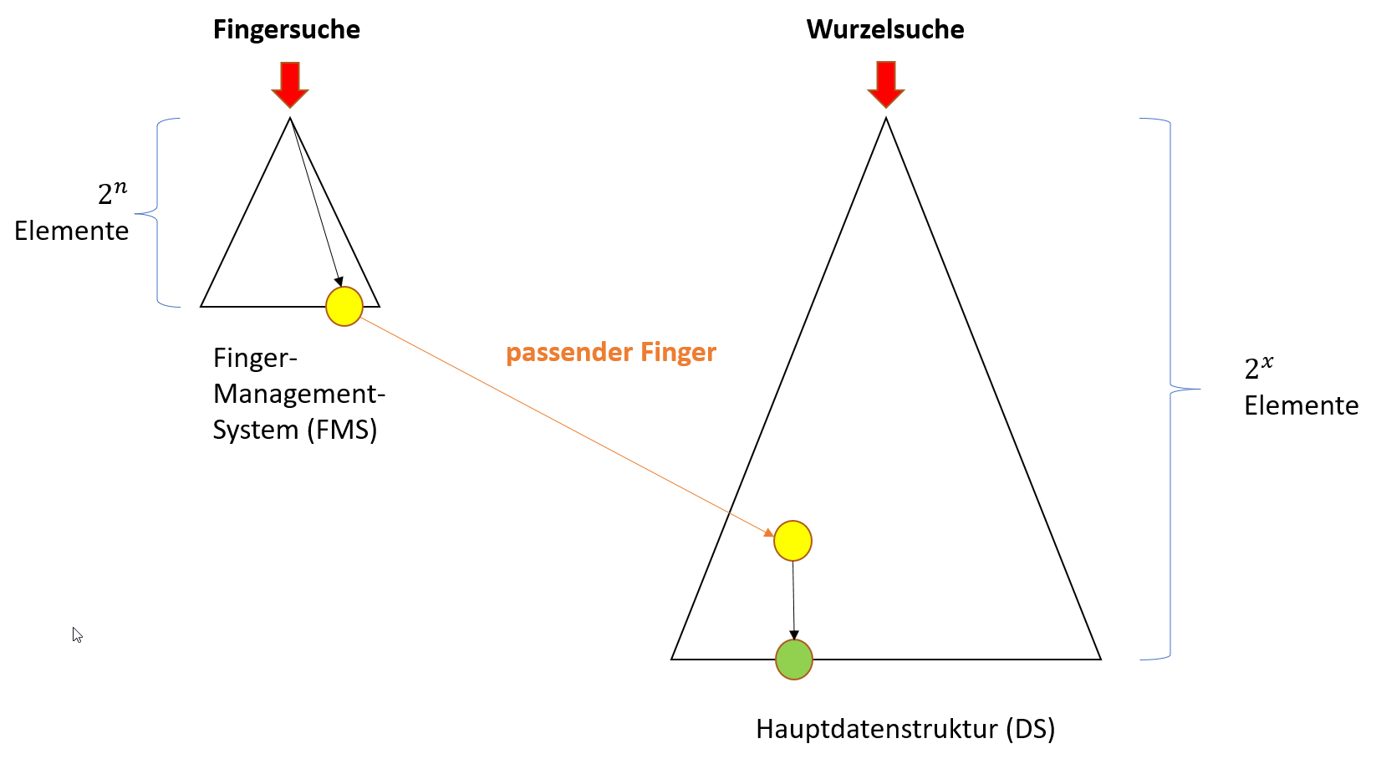
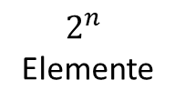
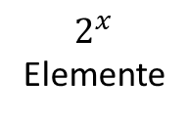
$$2^{x}$$
Elemente
$$2^{n}$$
Elemente

Slide 5
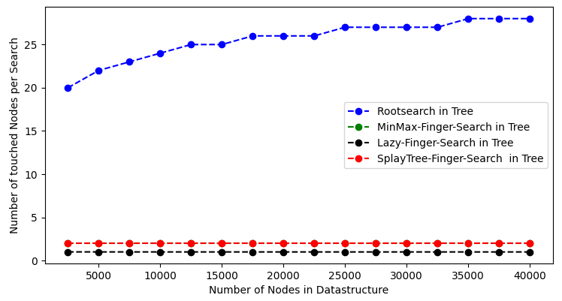
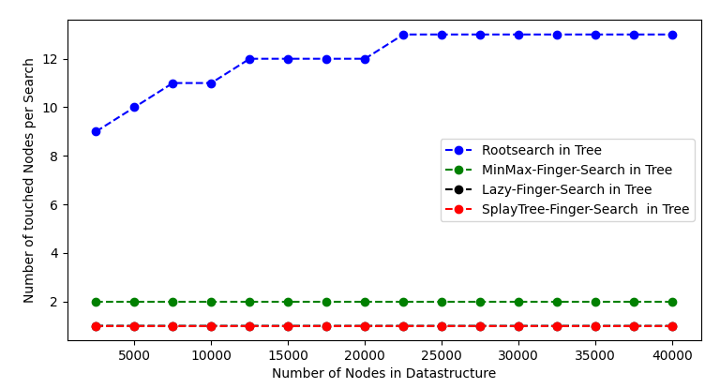
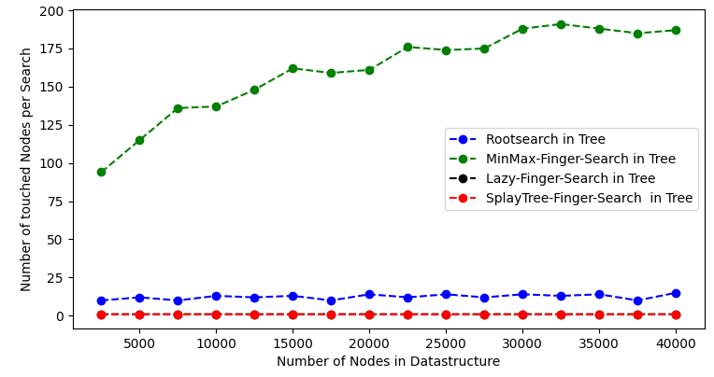
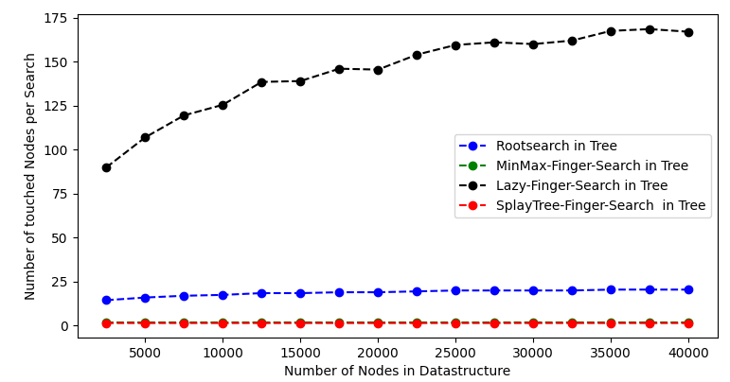
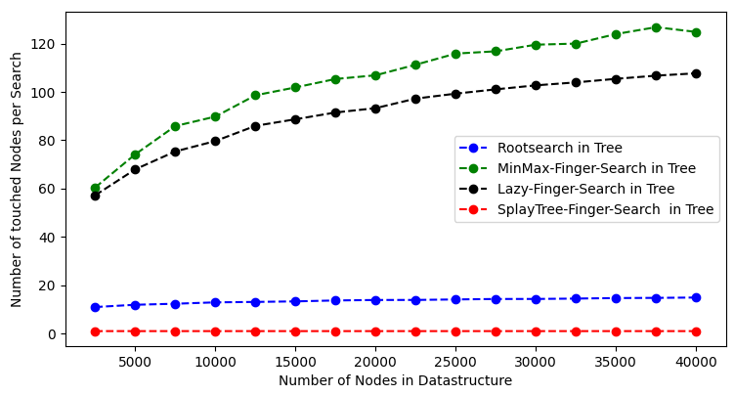
C1: Min-Key Search
C2: Max-Key Search
C3: middle-Key Search
C4: Zick-Zack-Key Search
C5: random-Key Search

